Slide 1
Navigační systémy pro určení polohy na Zemi

Slide 2
Definice globálních navigačních polohových systémů
je systémem umožňující uživatelům určit polohu na Zemi s celosvětovým pokrytím za pomoci družic .
Uživatelé této služby používají malé elektronické radiové přijímače, které na základě odeslaných signálů z družic umožňují vypočítat jejich polohu s přesností na desítky až jednotky metrů. Přesnost ve speciálních nebo vědeckých aplikacích může být až několik centimetrů až milimetrů.

Slide 3
Globální navigační systémy
světové
GPS - armáda USA, jediný plně funkční systém
GLONASS -Rusko
Galileo - EU,
Compass - Čína
regionální
čínský Beidou
indický IRNSS
japonský QZSS.

Slide 5
Princip fungování
Systém pracuje na principu jednosměrného dálkoměru.
Měřenou veličinou je doba šíření signálu z družicové antény k přijímací anténě.
Naměřený čas je pomocí rychlosti šíření signálu převáděn na vzdálenost.
Pozn.
dokonalá synchronizace času družic a přijímačů není možná , vzniká chyba v určení vzdálenosti, měřená vzdálenost se označuje jako pseudovzdálenost. (chyba 1 ns v šíření signálu odpovídá chybě 0,3m v měřené vzdálenosti
Proměření času se používají atomové hodiny určující tzv. atomový čas z kmitočtů atomů, tedy zcela nezávisle na rotaci Země
Obecně existují dva základní způsoby odvozování času:z pohybu Země (astronomický čas) a z kmitočtu atomů (atomový čas)

Slide 6
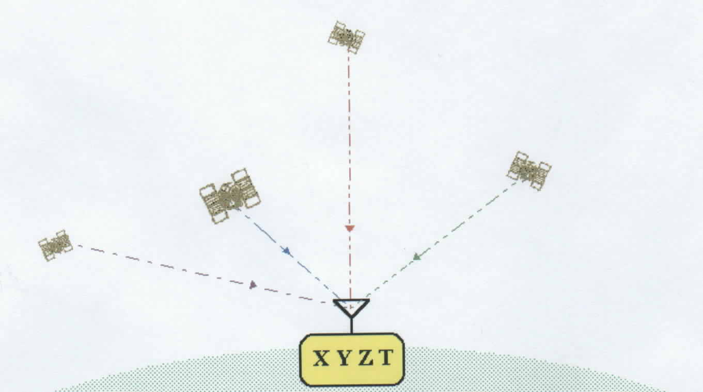
Určování polohy
Pro 3D souřadnice nutné alespoň 4 družice (X,Y,Z + čas)

Slide 7
Časový systém – základ měření vzdáleností
Čas je řízen hlavními kontrolními hodinami (umístěné v hlavní řídící stanici), kterými jsou synchronizovány hodiny jednotlivých družic tak, aby odchylka nepřekročila 1ms.
Družicový čas si udržuje každá družice samostatně – je vybavena několika atomovými hodinami. Ty jsou v případě potřeby pozemní monitorovací stanicí resetovány tak, aby se udržel rozdíl menší než 1ms

Slide 8
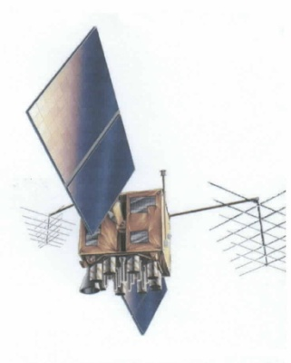
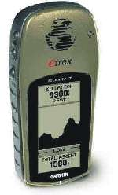
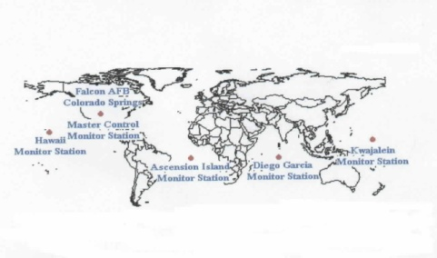
Složení navigačního systému
Kosmický segment – systém družic
Řídící segment: - řídící stanice, řídící segment monitoruje kosmický segment, zasílá povely družicím, provádí jejich manévry a údržbu atomových hodin.
Uživatelský segment – uživatel s přístrojem, přijímač tvoří anténa, radiofrekvenční jednotka, mikroprocesor, komunikační jednotka, paměť a zdroj napětí

Slide 9
Faktory přesnosti GPS
počet viditelných družic a jejich poloha
synchronizace hodin
vliv atmosféry - ionosférická rekfrakce , troposférická refrakce
poměr signálu /šum

Slide 10
Výhody navigace:
24h denně
nezávisle na počasí,
kdekoliv na zemském povrchu,
přesnost až cm,
3D souřadnice,
rychlost --->efektivnost

Slide 11
Nevýhody:
nutná přímá viditelnost na družice ---> problémy s měřením v hustých porostech, zástavbách,
nemožnost měření v podzemí,
baterky

Slide 12
Druhy přijímačů
podle využití:
letecké, lodní, mapovací, časové, měřické, kosmické, navigační, turistické,
podle přijímaných signálů:
kódové, fázové
podle počtu přijímaných družic:
jedno a více kanálové
podle přesnosti

Slide 13
GPS
Global Position System

Slide 14
Kosmický segment GPS:
pův. 24 družic na 6 drahách,
20200km,
doba oběhu 12h,
dráhy skloněny 55° k polární rovině,
viditelnost 4-12 z každého místa na Zemi

Slide 15
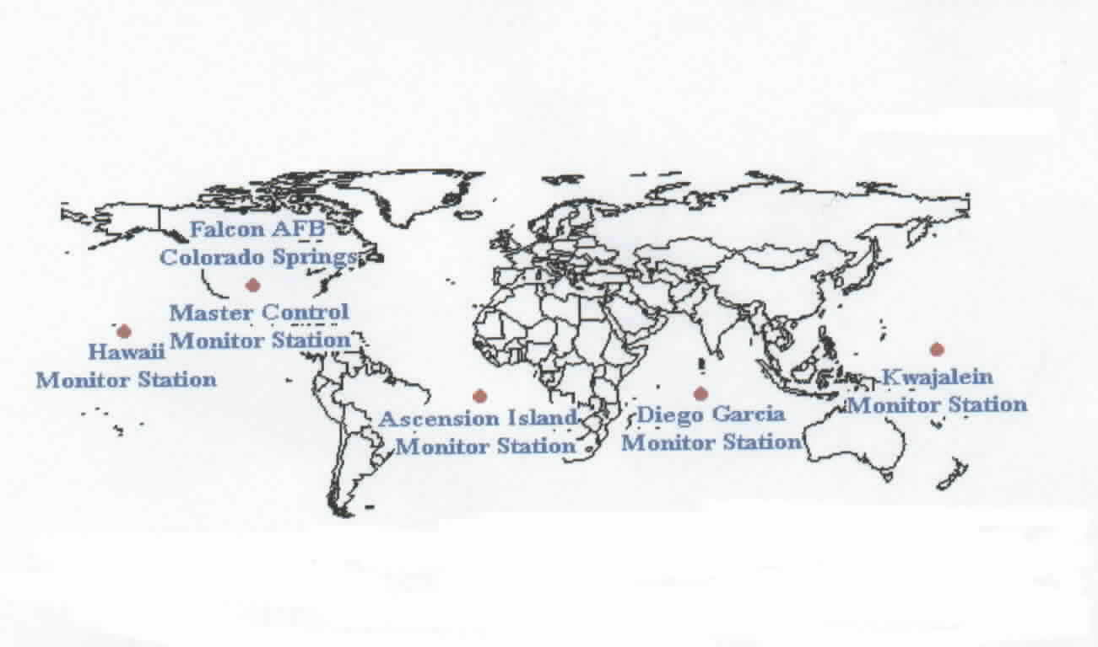
Řídící segment GPS:
hlavní řídící stanice (Colorado Springs), 5 monitorovacích a 3 řídící, řízení, monitorování družic - nastavení přesných efemerid (oběžných drah), uchovávání přesného GPS času

Slide 16
Řídící segment GPS
velitelství - Navstar Headquarters na letecké základně Los Angeles v Californii v USA.
řídicí středisko na letecké základně v Colorado Springs, Záložní řídící středisko přebírá cvičně 4× do roka řízení systému, v nouzi je připravena do 24hodin.
3 povelové stanice , které jsou umístěny na základnách : Kwajalein, Diego Garcia, Ascension Island případně i Cape Canaveral.
18 monitorovacích stanic, které jsou umístěny na základnách USAF: Havaj, Colorado Springs, Cape Canaveral, Ascension Island, Diego Garcia, Kwajalein a dále stanice spravující NGA: Fairbanks (Aljaška), Papeete (Tahiti), Washington DC (USA), Quitto (Ekvádor), Buenos Aires (Argentina), Hermitage (Anglie), Pretoria (Jižní Afrika), Manama (Bahrain), Osan (Jižní Korea), Adelaide (Austrálie) a Wellington (Nový Zéland).

Slide 17
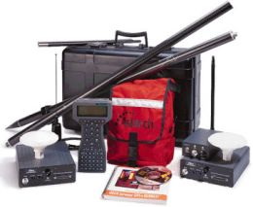
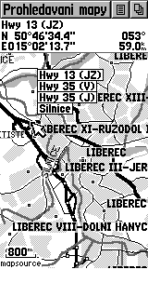
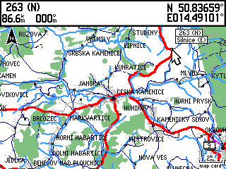
Uživatelský segment
: uživatelé (autorizovaní a ostatní) + přístroje + software

Slide 18
autorizovaní uživatelé, aplikace
vojenský sektor USA a vybrané spojenecké armády využívající službu Precise Positioning Service (PPS) mající k dispozici dekódovací klíče k P(Y) kódu na frekvencích L1 a L2. Tito uživatelé mají zaručenou vyšší přesnost systému.
aplikace:
podpora velení a vojáků v poli
doprava
navádění zbraňových systémů
vojenská geodézie a mapování
přesný čas (<10⁻⁷s)

Slide 19
ostatní uživatelé a aplikace
(především civilní sektor) mohou využívat Standard Positioning Service (SPS) a mají k dispozici C/A kód na frekvencích L1. Tyto limity vychází z prevence možného zneužití jako systému orientace v prostoru ve zbraních obdobných balistickým raketám nebo střelám s plochou dráhou letu.
Typickými profesemi a odvětvími civilních uživatelů jsou:
doprava (pozemní doprava, letectví, námořnictvo, kosmické lety)
geologie a geofyzika
geodézie
geografické informační systémy
archeologie
lesnictví a zemědělství
turistika a zábava
přesný čas (<10⁻⁶s)

Slide 20
Další systémy

Slide 21
Galileo
Systém má být tvořen 30 operačními družicemi (27+3), obíhajícími ve výšce přibližně 23 tisíc kilometrů nad povrchem Země po drahách se sklonem 56° k zemskému rovníku ve třech rovinách, vzájemně vůči sobě posunutých o 60°. Každá dráha bude mít 9 pozic pro družice a 1 pozici jako zálohu, aby systém mohl být při selhání družice rychle doplněn na plný počet.
Dne 28. prosince 2005 byla do vesmíru vyslána první technologická navigační družice pro testování komponent tohoto systémuVynesla ji z kazašského kosmodromu Bajkonur , druhá družice, 27. dubna 2008.

Slide 22
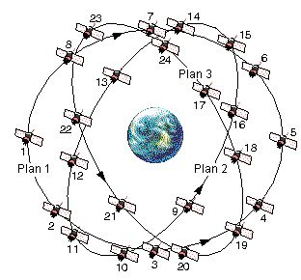
Glonass
Kosmický segment je projektován na 24 družic, které obíhají ve výšce 19 100 km nad povrchem Země na 3 kruhových drahách se sklonem 65°. Dráhy jsou vzájemně posunuty o 120° a na každé dráze je 8 symetrických pozic pro družice po 45°, které jsou číslovány
plná operační schopnost (FOC, Full Operational Capability) - označení stavu, kdy je nejméně 24 družic plně funkčních, podporující novou technologii. Nebyl nikdy vyhlášen, ale koncem roku 1996 bylo krátce na orbitu 24 družic a od té doby klesal až na 9 v roce 2001. Opětovný stav 24 družic je plánován na rok 2012

Slide 23
Buducnost
Budoucnost:
zvyšování přesnosti, bezpečnosti - kombinace GPS, Glonass, Galileo,
zvyšování počtu družic a jejich modernizace,
přidání dalších nosných frekvencí.

Slide 24
Geocaching hledání „pokladu“ s GPS využití i v zeměpise

Slide 25
Geocaching
Geocaching je hra na pomezí sportu a turistiky, která spočívá v použití navigačního systému GPS při hledání skryté schránky nazývané cache (v češtině psáno i keš), o níž jsou známy jen její zeměpisné souřadnice (v systému WGS 84).
Při hledání se používají turistické přijímače GPS.
Jednou ze základních myšlenek geocachingu je umisťování keší na místech, která jsou něčím zajímavá a přesto nejsou turisticky navštěvovaná.
V popisu cache (listing) jsou pak uvedeny informace o místě s jeho zvláštnostmi a zajímavostmi. Cache se ale umisťují i do zajímavých míst velmi frekventovaných.

